Slide 1


中油南燃司“5.12”恩阳登科寺燃气管线泄漏事件案例分享

Slide 2

一、事件经过
二、原因分析
三、经验启示

Slide 3
（一）事件经过
2015年5月12日下午4:20，公司人员在恩阳登科寺路进行检查，发现146号外人行道通信电缆井内有臭味气体溢出，经检测是甲烷气体，初步判断是人行道下D89燃气管线泄漏的天然气通过土壤串入通信电缆井，立即对该通信电缆井上下游的电缆井进行检测，发现都有不同浓度的天然气。立即在泄漏区域设置警戒线，并安排专人值守。同时立即报告恩阳区政府、区安监局、区建设局该区域存在的危险性，请求立即对该管段采取降压和停气措施。同时恩阳公司立即组织维修抢险人员进行排查，通过分段开挖查找漏点。
在晚上11:30分左右，在一颗街树旁找到泄漏点，初步判断是在栽树的过程中损坏了燃气管道的防腐层（该管道建于2011年），燃气管道经过几年的腐蚀造成了天然气泄漏，恩阳公司立即组织人员进行抢修，于次日凌晨6:30恢复供气。

Slide 4
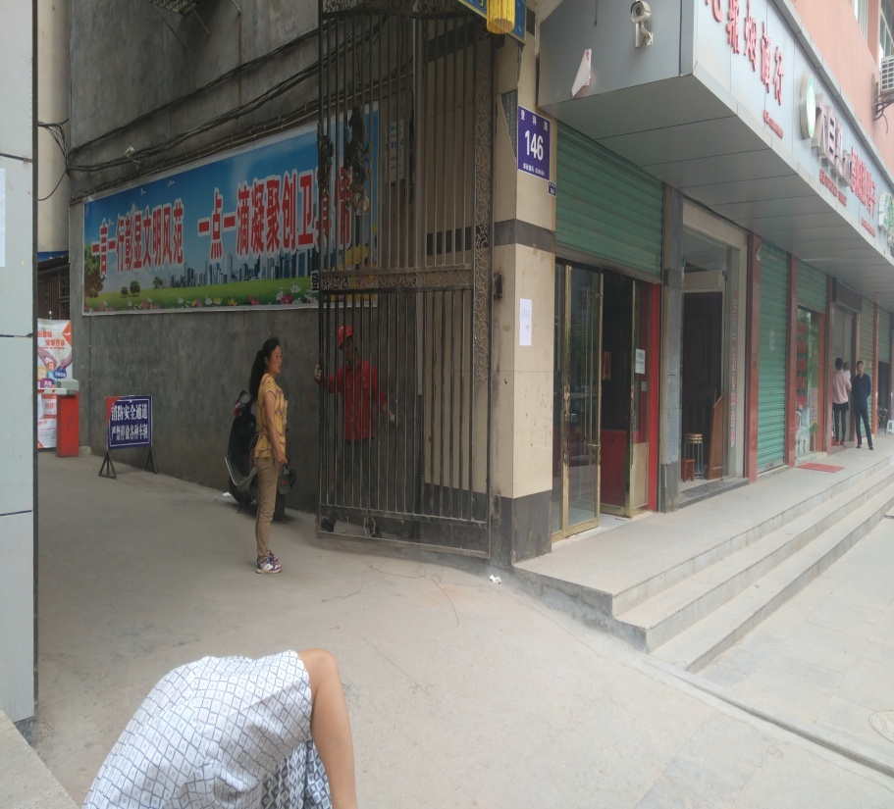
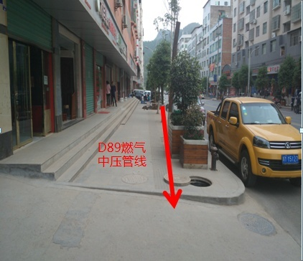
（一）事件经过
恩阳登科寺路146号外人行道人D89中压燃气管线

Slide 5
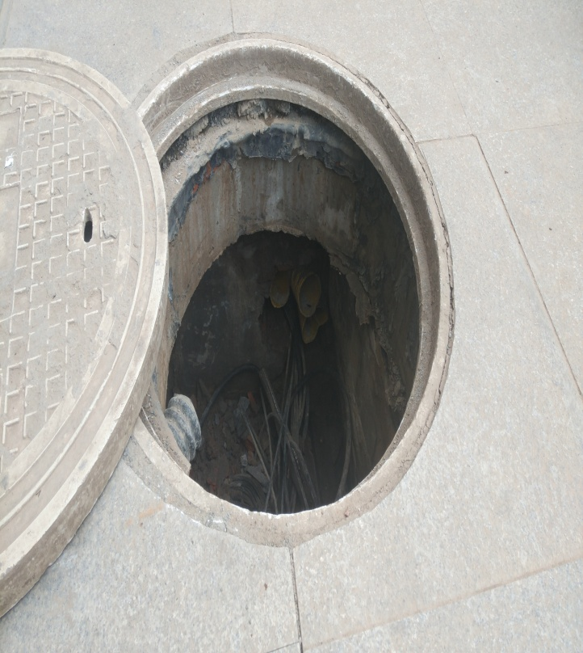
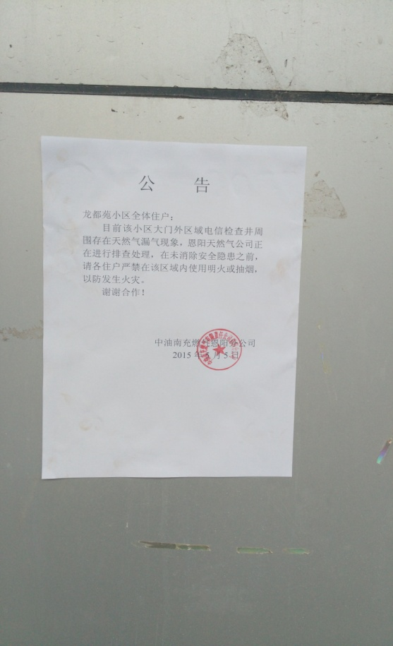
（一）事件经过
恩阳登科寺路146号外人行道电信通讯电缆井内有不同浓度的天然气

Slide 6
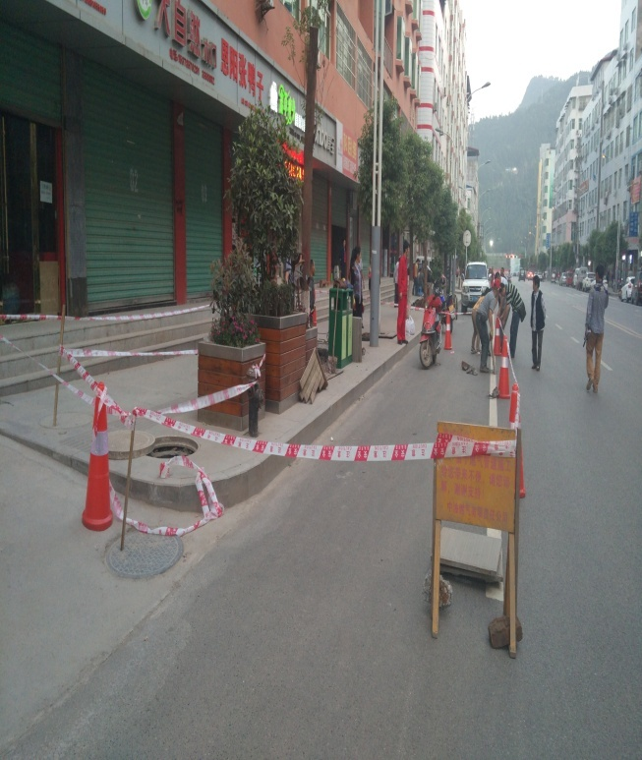
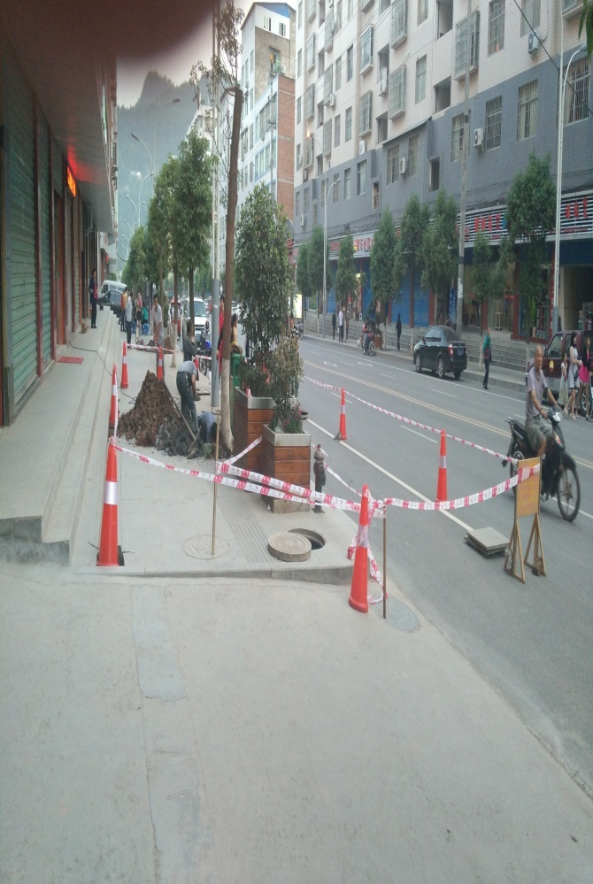
（一）事件经过
立即在泄漏区域设置警戒线，并安排专人值守，在警戒区域内禁止一切烟火

Slide 7
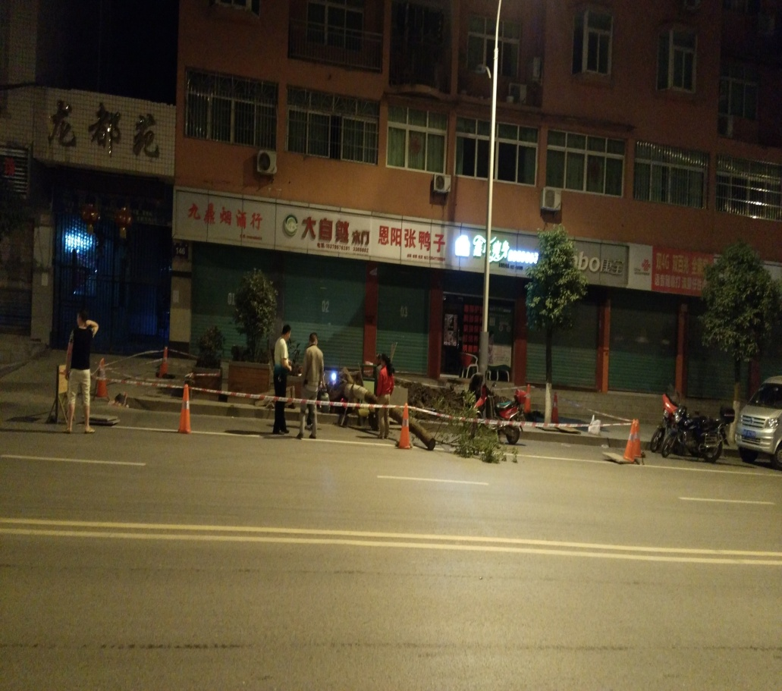
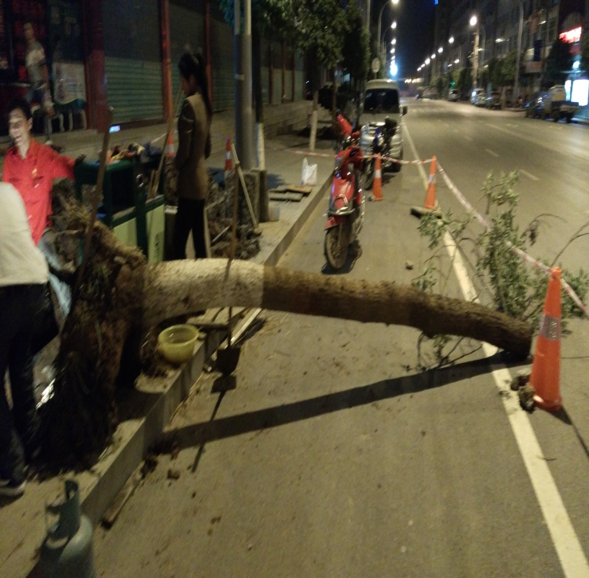
（一）事件经过
立即组织维修抢险人员进行查找漏点，因该地段上下游多个电缆井都有不同程度的天然气浓度，涉及管段较长（60米左右），沿管线走向分段开挖打孔摸排确定高浓度地段，再重点开挖查找泄漏点。在晚上11:30分左右，在一颗街树旁找到泄漏点，初步判断是在栽树的过程中挖掘机损坏了燃气管道的防腐层（该管道建于2011年）

Slide 8
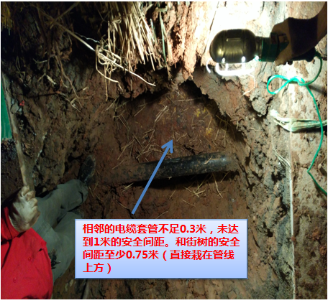
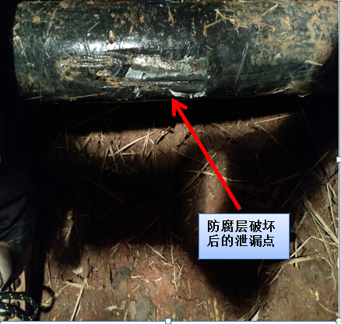
（一）事件经过
防腐层被破坏的燃气管道经过几年的锈蚀，造成了天然气泄漏，泄漏的天然气通过土壤串入旁边的电缆套管，再由电缆套管向周边的电缆井扩散。

Slide 9
一、事件经过
二、原因分析
三、经验启示

Slide 10
（二）原因分析
1、直接原因：防腐层被破坏的燃气管道腐蚀穿孔造成了天然气泄漏。
2、间接原因：园林管理单位在栽树的过程中违反燃气管道安全保护规定违章使用机械开挖破坏了燃气管道的防腐层，造成了燃气管道锈蚀。
3、管理原因：恩阳公司管道巡护人员在巡管的过程中未能及时发现和制止上述单位的违法行为（园林管理单位在栽树过程使用机械开挖、街树和通讯电缆安全间距不足），造成该隐患的形成。

Slide 11
一、事件经过
二、原因分析
三、经验启示

Slide 12
（三）经验启示
本次燃气泄漏事件虽然没有酿成严重的后果，但也暴露出恩阳分公司在燃气管道设施巡检、保护工作方面风险识别、突发事件的应对处置及相关制度的执行等诸多问题上还存在差距，公司将针对本次事件深刻汲取安全风险意识不强，风险识别不到位，隐患排查不深入、管理制度执行不到位，应急措施针对性不强等经验教训，在下步工作中从人、物、环境、管理等方面进一步加强风险识别和管控，具体从以下几个方面来开展工作：

Slide 13
（三）经验启示
1、立即将事件在全公司范围内进行通报，提高全员风险防范意识：
（1）提高相关人员的风险防范意识：组织恩阳分公司相关管理人员召开一次现场分析会，深入剖析事件原因，特别是在风险识别、突发事件的应对处置及相关制度的执行及如何克服侥幸心理等方面开展分析讨论，深刻汲取事件教训，举一反三。
（2）将事件通报到全公司每名员工，各单位、班组利用QHSE会议、班前会议等载体组织学习，同时在一线岗位开展尽职尽责保安全的大讨论，切实提高全员安全意识。

Slide 14
（三）经验启示
2、深入开展针对居民、非居用户入户安全检查和在役管线隐患的全面排查工作：
（1）、恩阳分公司立即组织相关人员对辖区内燃气管线途径的下水道、通讯电缆井、坑道等密闭空间和区内所有管线及其附属设施进行全面排查，发现漏气等安全隐患及时进行整改。
（2）、在公司属地范围内场站、燃气管网设施进行全方位安全隐患排查，对排查出的隐患立即进行整改，对暂时不能整改的安全隐患采取有效的监管措施。

Slide 15
（三）经验启示
3、加强和完善燃气设施设备的日常管理工作：
（1）、督促公司尽快组织安排对恩阳分公司开展燃气管线及防腐层检测工作，及时发现隐患进行整改确保燃气管道安全平稳运行，2015年9月对恩阳进行检测出166处破损，2016年已全部进行修复。
（2） 市政公司、通讯公司等第三方在燃气管道附近施工时，巡检人员一定要全程进行监护，同时及时告知施工方燃气管道的具体位置并留下函件、现场交涉等记录证据，严禁在燃气管道5米范围内使用机械开挖，按照燃气管道保护要求做好其他保护工作，避免类似事件的发生。

Slide 16
谢谢

